Slide 1

Інтегрований урок в НУШ: створення і тестування, інтервізія
Notes:
Оригинальные шаблоны для презентаций: https://presentation-creation.ru/powerpoint-templates.html
Бесплатно и без регистрации.

Slide 2

Модуль 1. Підготовка вчителя до створення інтегрованого уроку

Slide 3
Бачення інтегрованого уроку
Сутність
Навчання технологіям усвідомленої діяльності на основі певної концепції реальності в інтерактивній формі
Мета
Зміст
Форма
Результат
Розвиток суб’єктності людини: ЗНАЮ, ХОЧУ, ВМІЮ, РОБЛЮ, ВІДПОВІДАЮ
Передача технологій творення цілісної картини світу і себе
Інтеграція загального, часткового, особливого в процесі пізнання, переживання і усвідомлення
Інтерактивна дія і взаємодія
Урок – не там, де навчають, а там, де навчаєшся

Slide 4







Досвід минулого
Потік
Баланс
Інтеграція
Процес
Майбутнє
Сучасність
Енергія
Мета
Конструкція
Результат
Інтегрований урок

Slide 5


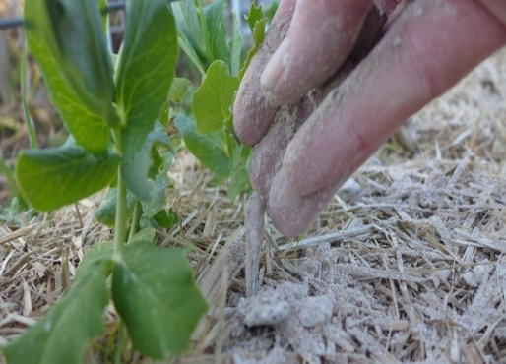
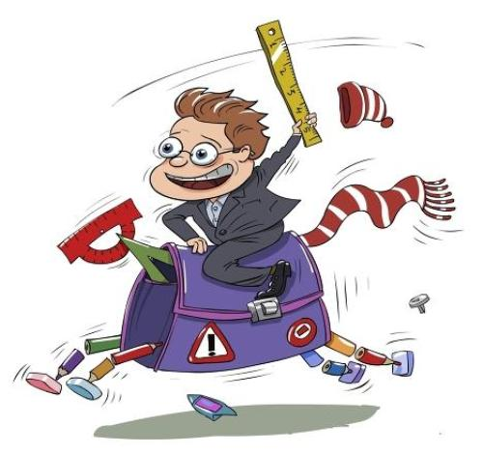
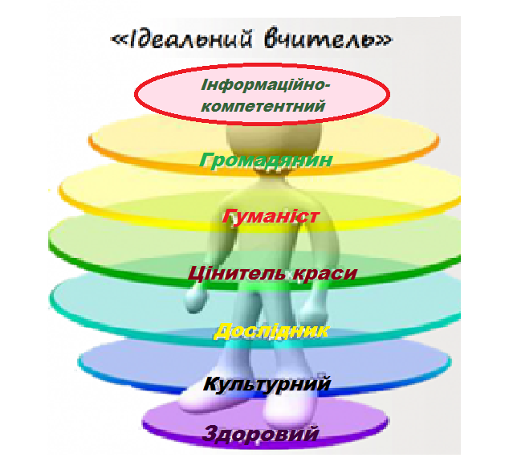

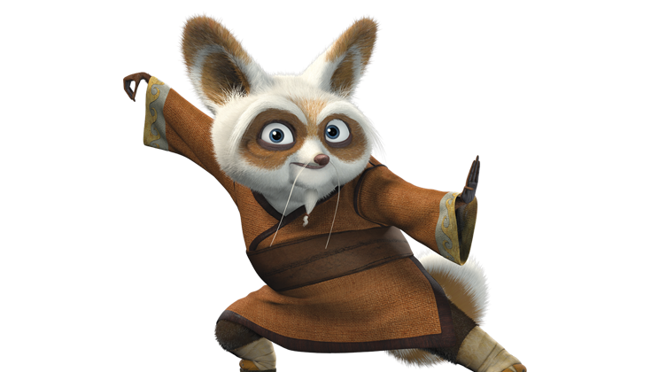
Метафора етапів професійного зростання
Фенікс
Учень
ПОПІЛ
Для прояву духу
(Результат?)
Вчитель НУШ
Для завершення
(смисли, НАВІЩО?)
Для себе
(структура, ЩО?)
Блискавка
Майстер
Для змін
(енергія, З КИМ?)
Для інших
(процес, ЯК?)

Slide 6

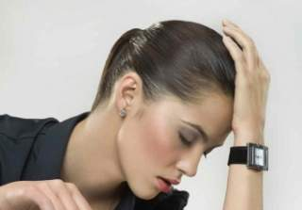
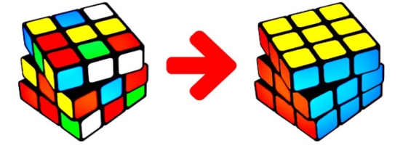

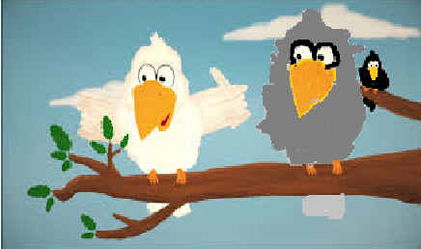
Освоєння ролі креатив-менеджера
Джерела енергії творчості
Творче переживання і творчість
Технології та алгоритм творчості
Творчість на замовлення і спонтанність
Білі, Сірі і Чорні ворони в школі

Slide 7
Процес професійної творчості
Резонанс зовнішнього і внутрішнього конфлікту,
зростання емоційної напруги.
Творча пауза для осмислення ситуації.
Ага – реакція
Інсайт
Нова ідея
Предметний аналіз
Що відбувається?
Операційний аналіз
Як відбувається?
Інтелектуальна рефлексія
Які думки?
Інтуїтивна рефлексія
Які відчуття?

Slide 8
Алгоритм дизайн мислення d.school Тіма Брауна
Емпатія
Фокусування
Тестування
Генерування ідей
Створення прототипу
Дизайн мислення – мова моделювання
Дизайн-сесію організовує фасилітатор з робочою групою 3-5 осіб

Slide 9
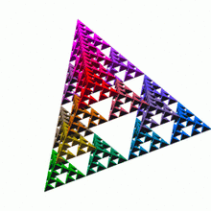
Фрактали змісту уроку: загальне, особливе, часткове

Slide 10


Пазли для інтегрованого уроку
Використання ігор
Народження запитань
Дослідницька діяльність
Незакінчена історія
Точка здивування
Паузи для роздумів
Пізнавальні діалоги
Інтегруюча метафора
Погляд в майбутнє

Slide 11
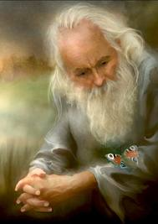

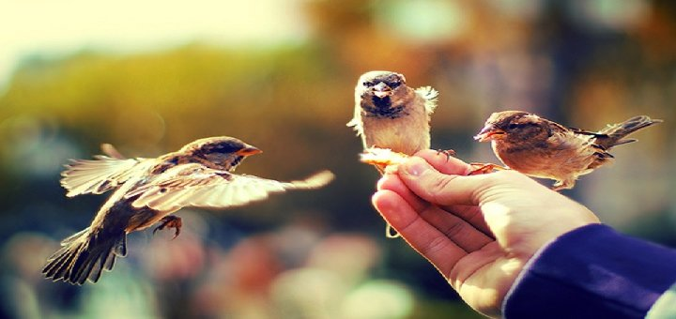

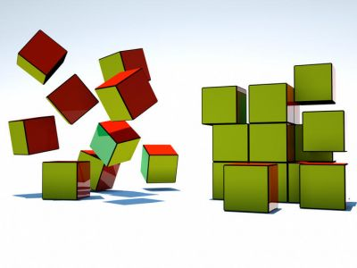
5 цінностей уроку
Мудрість
Довіра
Пізнання
Порядок

Slide 12
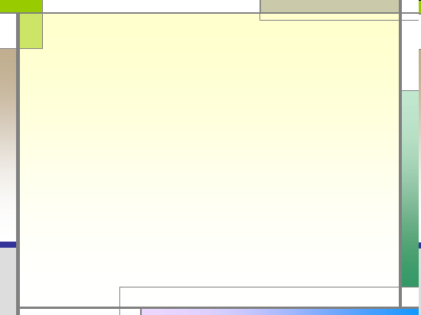
Рівні взаємодії учнів у метафорах
“Чорна діра”
“Зоряна система”
“Галактична рада”
“Скупчення астероїдів”
Досуб’єктна (об’єкт-об’єктна) взаємодія, відсутня цінність себе та інших
Суб’єкт-об’єктна взаємодія,бачить цінність в собі, та не визнає цінності іншого
Діяльнісно-ціннісна взаємодія, цінність себе та інших в зв’язку з спільною діяльністю
Полісуб’єктна взаємодія, бачить самоцінність себе і партнера

Slide 13





Рольові ідентичності учня
- дорослий
- учень
- партнер
мандрівник, дослідник, винахідник
- особистість
Я – це - Я

Slide 14
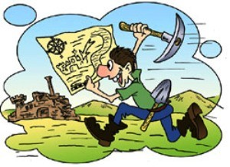



Які бувають групи на уроці?
Група пошуку
Група виробництва
Група спілкування
Група дослідження

Slide 15
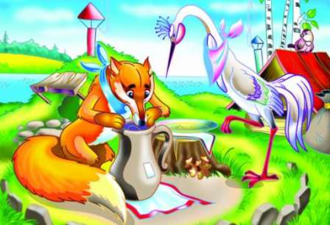
Врахування індивідуальних особливостей

Slide 16
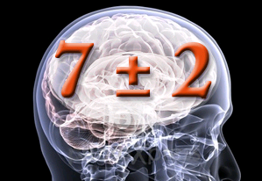


Чарівні числа уроку
Число Міллера - закономірність, згідно з якою короткотермінова пам’ять, як правило, не може запам’ятати і повторити більше 7 ± 2 елементів (літер, цифр, слів, нот, символів)
Якісна структура тренінгу представлена у вигляді квадрата – як символу балансу: аспект зв’язку, аспект функціонування, аспект організації, аспект координації
Структурні ідентичності людини: соціальна роль, комунікатор, професіонал, особистість, майстер

Slide 17




Чарівні числа уроку
Коефіцієнт Лосади – одне негативне послання врівноважується не менше 3-х і не більше 7-ми позитивними посланнями
Правило: Раз посварив – сім раз похвали!
Подавати інформацію порціями протягом 3 хв. + 14 сек. резюме сказного
Принцип Парето – визначення 20% пріоритетних справ і спрямування на них 80% енергії уваги

Slide 18
Алгоритм інтегрованого уроку
Чутливе приєднання до ритму освітнього простору, встановлення контакту
Розвиток контакту
Опора на досвід учасників діалогу,прийняття навчального завдання
Сходження до істини у втілюючому діалозі
Вихід з контакту
Інтеграція нового досвіду – знання в картину світу учня
Підживлення, віддзеркалення, візаві
у парній і груповій роботі
Усвідомлення - рефлексія
Вхід в контакт
Кристалізація знання навколо образу-поняття

Slide 19


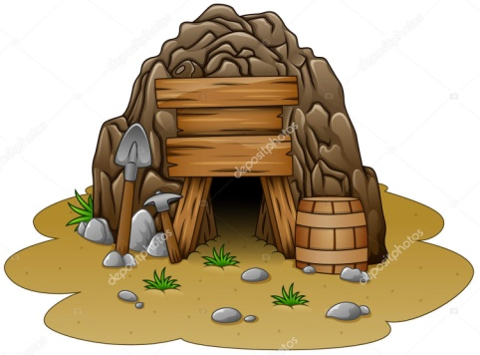

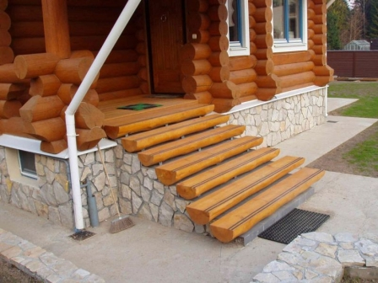
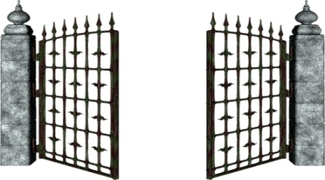

Контакт? Є контакт!
Інший простір
Ситуація
Двері
Контакт
Кон:
життя, на кону, досконалий
Такт:
ритм, цикл, звучання, чутливість
Поріг
Ворота
Контакт – чутливе приєднання до ритму життя

Slide 20

Алгоритм входження в контакт
Отримання
“Так – реакції”
з трьох каналів
3
Включення ресурсного стану:
1
2
Чутливе входження
в ситуацію
  - дивлюся, слухаю, відчуваю;
  - відкрита позиція тіла, спрямованість погляду;
  - привітання і усмішка, міміка і жести
  - внутрішнє “ТАК!” взаємодії;
  - доброзичлива впевненість;
  - готовність і до невдачі і до несподіванок

Slide 21
Що заважає входженню в контакт?
1 | Неправильні очікування: чекаю слив з яблуні (Хочеш чогось – скажи, попроси!)
2 | Байдуже сприйняття значущої для вас інформації (Будьте самі собою)
3 | Відмова від подяки (Немає за що!)
4 | Надмірна ввічливість (2 +2 = скільки вам треба)
5 | Надмірна відвертість (Де ти взявся на мою голову?!)

Slide 22
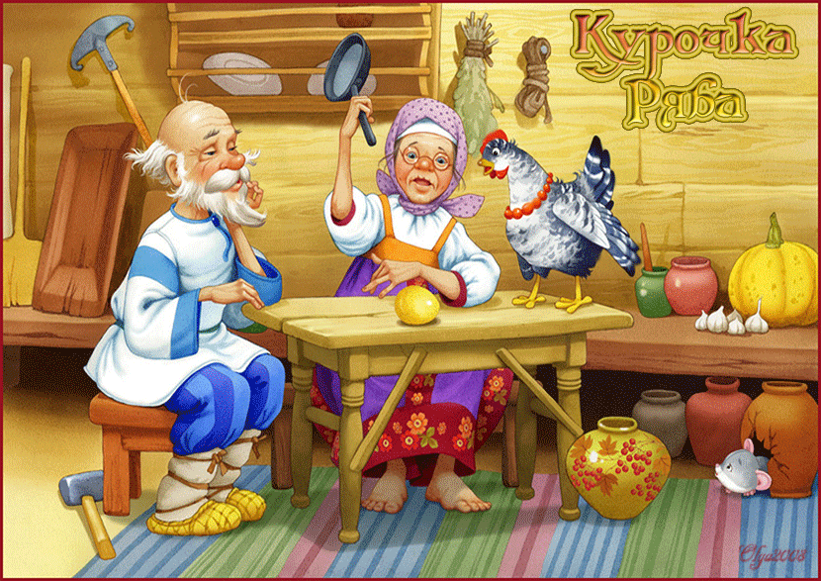
Структурування інформації повідомлення

Slide 23
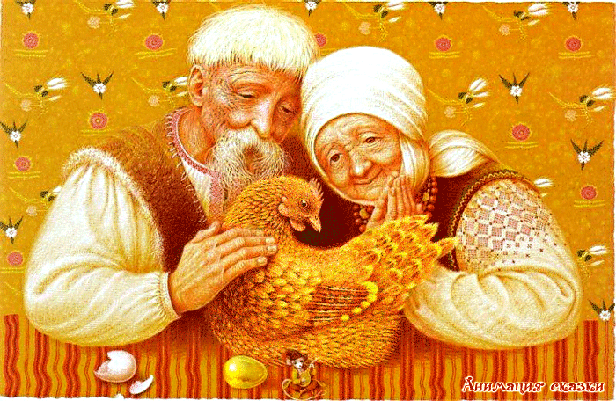
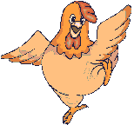



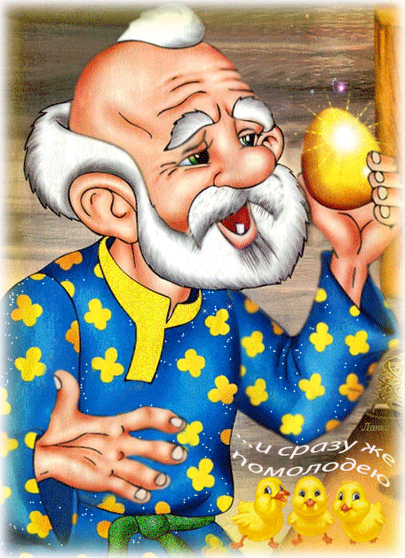

Структурування інформації повідомлення
Об’ємний образ ідеї
Лінійний код повідомлення
Розкодування
Кодування
Об’ємний образ ідеї
1
‘
Експозиція
Кульмінація!!!
Розв’язка
Зав’язка
Розвиток
2
3
4
5

Slide 24









Скрам –дошка в
структуруванні уваги на уроці
План | В роботі | Виконано | Рівень успіху

Slide 25


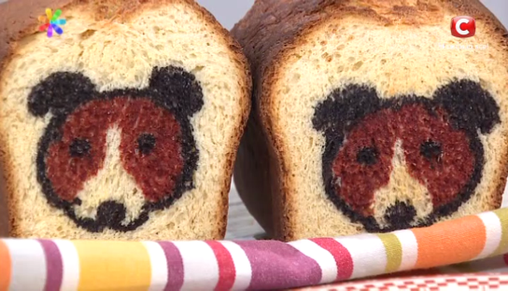
Рецепт уроку від майстер - шефа
Зіграйте роль шеф-кухаря
Налаштуйте класну команду кухарів
Підберіть відповідний казан-структуру
Наповніть його насиченим розчином знань
Підігрійте вогнем мотивації
Приправте позитивними емоціями
Вкиньте кристал образів-понять
Добавте інтерактивності
Почекайте інтеграцію
Організуйте дегустацію

Slide 26
Прототип інтегрованого уроку
“СУПЕРБОТИ U.А.”
Освітня спрямованість уроку
1
Інтеграція освітнього простору навколо поняття РОБОТОТЕХНІКА і ШТУЧНИЙ ІНТЕЛЕКТ
2
3
Розвиток навичок роботи в команді
Формування навичок використання СКРАМ - ДОШКИ
4
5
6
7
Моделювання процесу програмування і тестування СУПЕРБОТІВ
Досвід презентації зробленого СУПЕРБОТА
Роздуми про взаємодію між людьми і ботами
Щось своє і не тільки

Slide 27
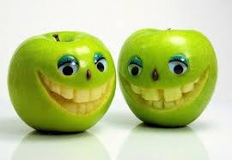
Пауза - відпочинок

Slide 28

Модуль 2
Тестування інтегрованого уроку «СУПЕРБОТИ UA»

Slide 29

Група залежить від мене, а я від групи.
Я в контакті з групою тут і тепер.
Я відповідаю лише за власні слова, почуття, поведінку і не пояснюю свої дії діями інших людей.
Я маю право на помилку.
Я маю право на допомогу.
Я маю право сказати ТАК,НІ,Подумаю.
Прояв ініціативи схвалюється і підтримується.

Slide 30
Дизайн прототипу уроку
Вхід - налаштування
Історія про роботів – андроїдів
Формування команд “Суперботи U.А”, розподіл ролей і завдань
Як побудувати прототип робота
Будівництво і тестування Ботів
Презентація БОТІВ
Вихід – усвідомлення

Slide 31

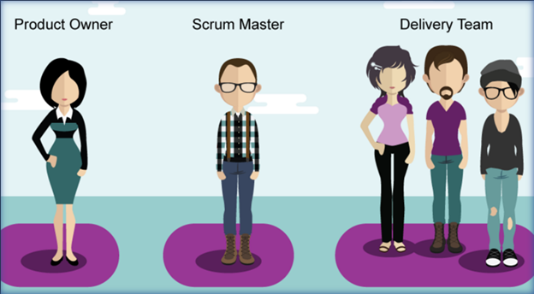
Розподіл ролей і з’ясування завдань
Власник компанії і виробів – приймає стратегічні рішення і ставить завдання команді.
СКРАМ - майстер – структурує роботу команди.
Конструктор – розробляє і будує.
Дизайнер – вдосконалює і будує.
Тест-пілот – тестує вироби.
Супербот – універсальний спеціаліст.

Slide 32
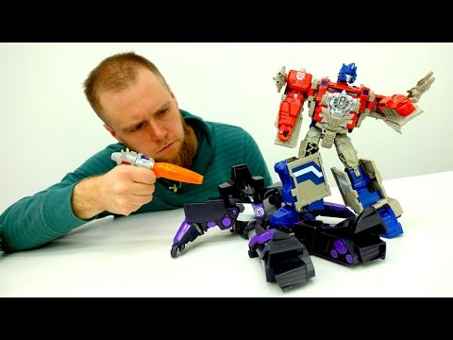
Робота в командах
Будівництво і тестування Ботів
Презентація БОТІВ

Slide 33
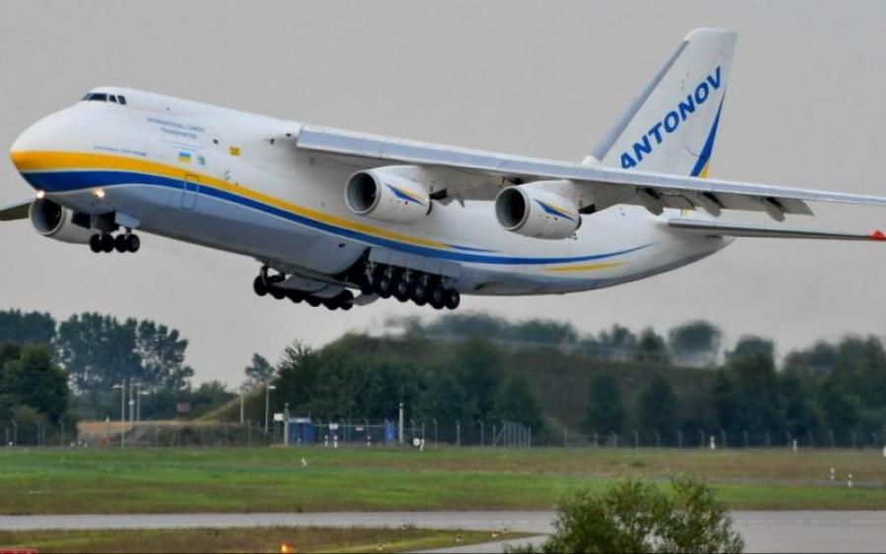

Вихід - усвідомлення

Slide 34
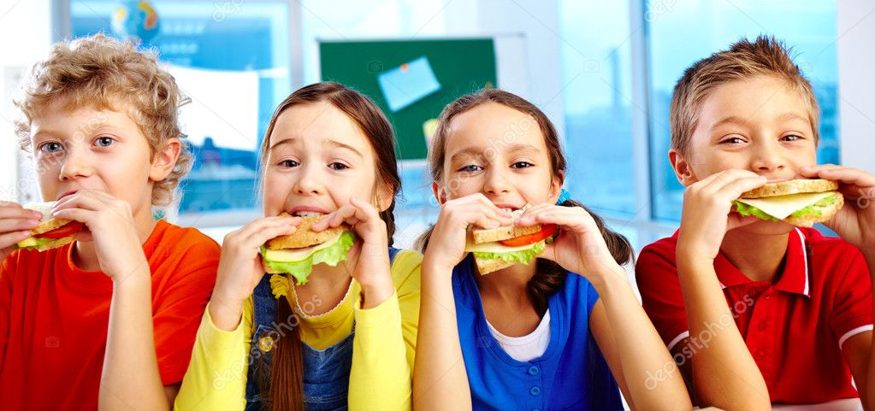
Пауза - відпочинок

Slide 35
Модуль 3.
Інтервізія інтегрованого уроку

Slide 36



Простори інтервізії
Простір самоусвідомлення
Простір подій
Простір взаємодії
Простір пізнання
Простір майбутнього

Slide 37
Критерії якісного уроку для забезпечення його успішності
Технологічність
Які технології передаємо?
Як передавання технології технологічним способом на основі технологічної концепції
Інтерактивність
“Як в це можна зіграти?”
Як особиста активність і цілеспрямована взаємодія з іншими учасниками та отримання від них зворотного зв’язку, як право на помилку і пошук нових можливостей
Концептуальність
“Що розвиваємо?”
Як наявність певної концепції того феномену який вивчається. Достатньо зрозуміла модель, структура, схема тієї компетентності яка розвивається.

Slide 38
Рольові ідентичності вчителя НУШ
Я - вчитель
Я - партнер
Я - професіонал
Я - особистість
Я -майстер

Slide 39

Етапи розвитку навчальної групи
Етапи | Ідентифікація | Поведінка
Ідентифікація з групою | МИ – ВОНИ (в групі) | Поведінка залежна від правил
Протиставлення себе іншим в групі | Я – ВОНИ | Конфронтація і боротьба
Переживання емоційного взаємоз’вязку з іншими | Я – ТИ | Творення спільного поля, діалог, повага і співробітництво
Усвідомлення власної унікальності | Я – це - Я | Самоповага, самосвідомість, творчість, цілісність

Slide 40



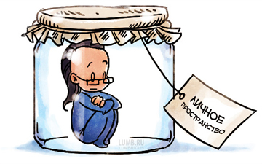
Матриця освітнього простору
Свобода
Безтурботний
простір
Творчий простір
Пасивність
Активність
Консервативний
простір
Кар’єрний
простір
Залежність

Slide 41


Простори усвідомлення
Простір подій
Рівень подієвості: низький, достатній, високий
Найбільш значимі події
Що зроблено вперше

Slide 42
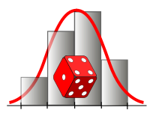



Простори усвідомлення
Простір взаємодії
Рівень інтерактивності
Кількість учасників з якими вдалося поспілкуватися
Рівень безпеки: низький, достатній, комфортний

Slide 43



Простори усвідомлення
Простір пізнання
Рівень структурованості, концептуальності
Скільки нового
Точки здивування

Slide 44
Вихід - усвідомлення
Рівень безпеки
Подяки
Погляд у майбутнє
Точка здивування
Інтегруюча метафора

Slide 45
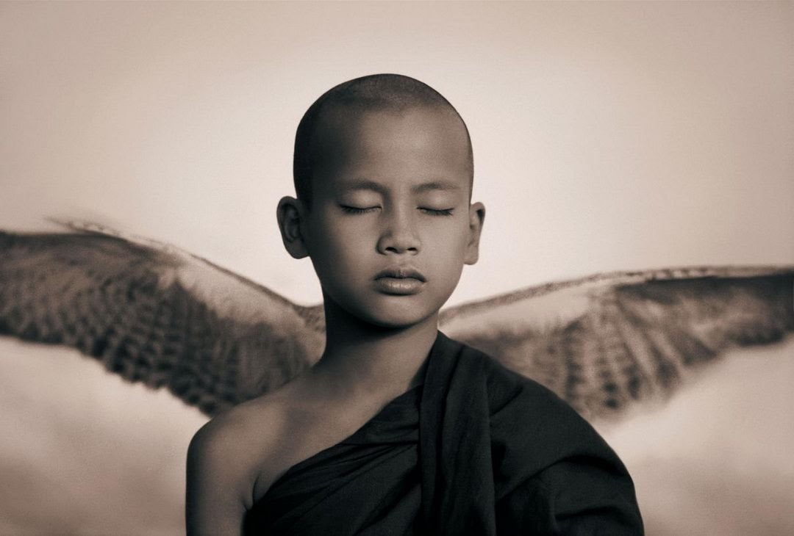

Побажання співбесідникам душі - енергії спокою і спокійної енергійності…

